Slide 1
第六单元——
文无定格 贵在鲜活

Slide 2
第24课 种树郭橐驼传
1
温馨晨读 鸡声茅店月，人迹板桥霜
2
自主积累 博观而约取，厚积而薄发
3
合作探究 奇文共欣赏，疑义相与析
4
文本拓展 掬水月在手，弄花香满衣

Slide 3
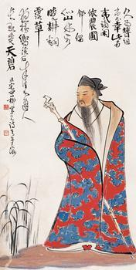
品赏作者
柳州刺史柳宗元
永州因柳宗元而闻名天下，“永州之野产异蛇”妇孺皆知。只可惜能医大风、疗挛踠、杀三虫的永州异蛇却没有令世人敬仰的柳先生延年益寿，以至于他离开永州四年后便与世长辞于广西柳州了。这是质朴憨厚的永州人世代不忘的一大憾事。然而，柳子庙于古老的永州城西昂然而立。不用说天下之大，日月之悠，一个古而小的永州之野亦不乏青磷金印、达官冢陵，可在百姓的心目中又有谁能与柳子庙相媲美呢？

Slide 4
凡读过《答韦中立论师道书》等文章的后辈学子们，谁也不会忘记他的谆谆教诲：“文以明道”乃为文之目的；“为文不以取名誉，意欲施之事实以辅时及物为道”。好一种有益于生民的思想。“辞令褒贬，导扬讽喻”告诉我们：文章的作用是分清是非善恶，有所讽喻、劝戒。有人称“辅时及物”是他伟大思想之价值所在，这确实是恰如其分。

Slide 5
修身名句
忧 国
1．先天下之忧而忧，后天下之乐而乐。 ——范仲淹《岳阳楼记》
赏读：在天下人忧愁之前就忧愁，在天下人享福之后才享福。体现了一种为天下人谋福利，吃苦在前、享受在后的精神。表达了作者忧国忧民，关心国家大事的高尚情操。
2．人生自古谁无死，留取丹心照汗青。 ——文天祥《过零丁洋》
赏读：自古以来，人终不免一死！但死得要有意义，倘若能为国尽忠，死后仍可光照千秋，青史留名。
3．位卑未敢忘忧国，事定犹须待阖棺。 ——陆游
赏读：虽然地位卑微，但仍不忘关心国家。表现了陆游矢志不渝的爱国激情。

Slide 6
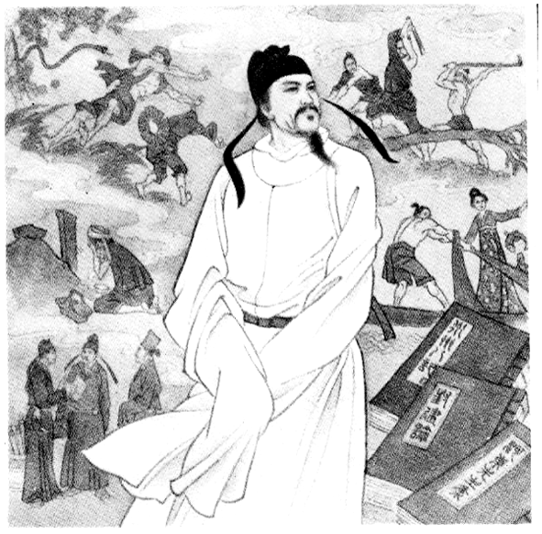
知识卡片
1．作家作品
柳宗元(773—819)，字子厚，山西运城人，世称“柳河东”“河东
先生”。因官终柳州刺史，又称“柳柳州”祖籍河东(今山西省永济市运
城、芮城一带)。唐代文学家、哲学家、散文家和思想家，与韩愈共同倡
导唐代古文运动，并称为“韩柳”。与刘禹锡并称“刘柳”。与王维、
孟浩然、韦应物并称“王孟韦柳”。与唐代的韩愈、宋代的欧阳修、苏
洵、苏轼、苏辙、王安石和曾巩，并称为“唐宋八大家”。唐代宗大历八年(773)出生于京都长安(今陕西省西安市)。贞元九年(793)中进士，十四年登博学鸿词科，授集贤殿正字。一度为蓝田尉，后入朝为官，积极参与王叔文集团政治革新，迁礼部员外郎。永贞元年(805)九月，革新失败，贬邵州刺史，十一月柳宗元加贬永州司马(任所在今湖南省永

Slide 7
州市零陵区)，在此期间，写下了著名的《永州八记》(《始得西山宴游记》《钴 潭记》《钴 潭西小丘记》《小石潭记》《袁家渴记》《石渠记》《石涧记》《小石城山记》)。元和十年(815)春回京师，不久再次被贬为柳州刺史，政绩卓著。宪宗元和十四年十一月初八(819年11月28日)卒于柳州任所。
柳宗元一生留诗文作品达600余篇，其文的成就大于诗。其诗多抒写抑郁悲愤、思乡怀友之情，幽峭峻郁，自成一路。最为世人称道者，是那些情深意远、疏淡峻洁的山水闲适之作。骈文有近百篇。散文论说性强，笔锋犀利，讽刺辛辣。游记写景状物，多所寄托。哲学著作有《天说》《天对》《封建论》等。有《柳河东集》《柳宗元集》(中华书局1979年版)。

Slide 8
2．背景简介
本文是寓言体的传记。名“传”，实际上是一个讽喻性极强的寓言故事。是柳宗元早年在长安任职时期的作品。郭橐驼种树的本事已不可考，后世学者多认为这是设事明理之作。本文是针对当时官吏繁政扰民的现象而为言的。中唐时期，豪强地主兼并掠夺土地日益严重，“富者兼地数万亩，贫者无容足之居”。仅有一点土地的农民，除了交纳正常的捐粟外，还要承受地方军政长官摊派下来的各种杂税。据《旧唐书·食货志》记载，各地官僚为巩固自己的地位，竞相向朝廷进贡，加紧对下层人民的盘剥，于是“通津达道者税之，莳蔬艺果者税之，死亡者税之”，民不聊生。这就是柳宗元写作本文的社会背景。

Slide 9
预习作业
1．字音识记
①橐驼( ) ②窥伺( ) ③孳( )
④莳( ) ⑤勖( ) ⑥缫( )
⑦鸡豚( ) ⑧饔( )
tuó sì zī
shì xù sāo
tún yōnɡ

Slide 10
2．通假字
①早缫而绪：_______________________
②橐驼非能使木寿且孳也：_____________________________
③既然已：____________________
“而”通“尔”，你们
“孳”通“滋”，繁殖、滋长
“已”通“矣”，了

Slide 11
3．古今异义
①故乡人号之“驼”
古义：_____________________ 今义：___________________________________
②不抑耗其实而已
古义：_________ 今义：_______________________________________________
③若不过焉则不及
古义：_________ 今义：________________________________________________
____________________________
④吾小人辍飧饔以劳吏者
古义：_____ 今义：________________
两个词，所以乡里的人 指出生或长期居住在一起的人，家乡人
它的果实 副词，表示所说的是实际情况(承上文，多含转折意)
不是过多 连词，用在后半句的开头，表示转折，对上半句加以限制或修正，跟“只是”相同
小民 指人格卑鄙的人

Slide 12
4．文言句式
①又何以蕃吾生而安吾性耶 ( )
②传其事以为官戒也 ( )
③吾又何能为哉 ( )
④故不我若也 ( )
宾语前置
省略句
宾语前置
宾语前置

Slide 13
5．一词多义
(一)实词
(1)实
①早实以蕃 ( )
②不抑耗其实而已 ( )
③其实害之 ( )
(2)若
①其置也若弃 ( )
②若不过焉则不及 ( )
③故不我若也 ( )
(3)故
①其土欲故 ( )
②故不我若也 ( )
果实，名词用作动词，结果
果实
实际
像
如果
如，及，比得上
旧，指原来培育树苗的土
所以

Slide 14
(二)虚词
(1)而
①鸣鼓而聚之 ( )
②字而幼孩 ( )
③旦视而暮抚 ( )
④而木之性日以离矣 ( )
⑤早织而缕 ( )
(2)以
①早实以蕃 ( )
②能顺木之天以致其性焉尔 ( )
③爪其肤以验其生枯 ( )
④以子之道 ( )
表承接，一说表目的，可不译
通“尔”，你们的
表并列，又
表顺接，可译“于是”
通“尔”，你们
而且
而
表目的，来
把

Slide 15
6．词类活用
①名我固当：____________________
②驼业种树：____________________________
③且硕茂，早实以蕃：____________________
④非有能硕茂之也：__________________________________
⑤非有能早而蕃之也：_____________________________________________
⑥甚者，爪其肤以验其生枯：__________________________
⑦鸣鼓而聚之：____________________________
名词用作动词，起名
名词的意动用法，以……为业
名词用作动词，结果
形容词的使动用法，使……高大茂盛
形容词的使动用法，使……结实早；使……结实多
名词用作动词，用指甲划破
动词的使动用法，使……聚集

Slide 16
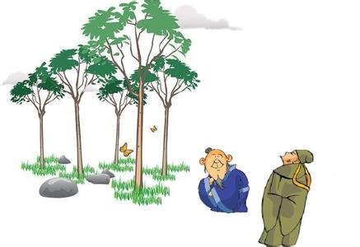
文本助读
本文题目虽称为“传”，但并非是一般的人物传记。由种树的经验说到为官治民的道理，说明封建统治阶级有时打着爱民、忧民或恤民的幌子，却收到适得其反的效果，照样使民不聊生，表现了作者要求改革的强烈愿望。

Slide 17
结构图示
种树郭橐驼传

Slide 18
重点突破
一、本文题名为“传”，而兼有寓言性质。从一个种树人口中阐述治国养民的严肃主张，显得婉约而多讽。请结合文章试作分析。
提示 本文结尾一句道出了写作意图，那就是“传其事以为官戒”。以寓言的方式进行讽谏，是中国古代文人向帝王或上层统治者提意见的传统做法，它有着委婉含蓄的特点，也间杂着幽默的成分。柳宗元这篇人物传记，也是通过故事进行劝诫的，这决定了它“婉约而多讽”的风格。这种风格基本上是通过所传人物的话语表现出来的，如第4段，一个“知种树而已”的驼者，欲止又言，在朴实的简单类比中，揭示出了吏治的弊端，颇具讽刺意味。其中的话语，如“理，非吾业也”“若甚怜焉，而卒以祸”“若是，则与吾业者其亦有类乎”，婉转而幽默，含不尽之意于言外。

Slide 19
二、郭橐驼是一个富有传奇色彩的人物，请结合文章分析郭橐驼的形象特点。
提示 郭橐驼本名已无人知晓。他“病偻”而驼背，相貌不如常人，却名闻乡里。称他为“驼”，是指其病而为号，并不雅，但显得很亲切。最为难得的是橐驼竟放弃自己原来的名字，也这样自称起来。作者寥寥数笔，就勾勒出人物豁达的性格，令人猜想在这豁达的背后，一定存在着某种自信，也就增强了阅读的兴趣。欢迎橐驼的人，一是搞观赏游玩的(精神方面)，一是种树卖果的(物质方面)。这两种需求所种之树是大不相同的，因而暗示出橐驼技术的全面。面对好奇的询问，橐驼化神奇为平易，用谦和的语气娓娓道来。“能顺木之天以致其性焉尔”是总括种树经验，也暗含了全文的寓意。接着，面对“别有用心”的问者，橐驼仍如故，明确表示“理，非吾业也”，然后以“外行”的身份试探着用他的种树理论衡量官吏的所作所为，比照之下，自然得出繁政扰民犹如勤虑害树的结论，也不妨说他是一个以种树为掩护的政治观察家。
综上所述，郭橐驼是一个身带残疾而拥有绝技，形貌虽丑而见识过人的人。

Slide 20
三、作者写作本文的用意何在？
提示 “传其事以为官戒”。实际上表明了作者作传的真正意图是警示上层统治者清肃吏治，顺应老百姓的生活习惯和生产规律，让他们休养生息，以维持承平之世。

Slide 21
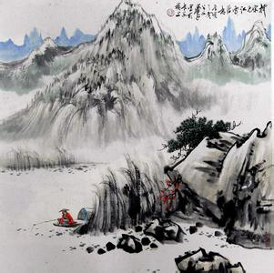
1．阅读延伸
柳宗元，我想对你说
周明春
柳宗元先生，你崇尚儒家道德，信奉“达则兼济天下，穷则独
善其身”的思想，想在国家政治生活中大展身手，实现自己的宏伟
抱负，可谁想，改革刚开始，杀头的杀头，贬谪的贬谪，你也在唐
宪宗元和九年被贬到永州，适逢妻子辞世，人间之痛，接踵而至，
我们同情你！你在永州写下《永州八记》，本想寄情于山水，排遣
胸中的抑郁。谁料，寄情山水的愉悦仍难掩你孤凄悲凉的情怀，我
们理解你！国家不幸诗家幸，活到沧桑句便工。你留下的《永州八记》已经是我们宝贵的文化遗产，可与天地齐寿，与日月同辉，是一座永远不朽的丰碑。这可以告慰你！

Slide 22
柳宗元先生，拉伯雷说：“人生是一面镜子，你对它哭，它就哭；你对它笑，它就笑。”确实，人生没有一帆风顺的航程，没有不败的鲜花，没有不落的太阳。愁眉苦脸地看着生活，生活肯定愁眉不展；快乐无比地看着生活，生活肯定阳光灿烂。是的，先生该记得你的战友与朋友刘禹锡“巴山楚水凄凉地，二十三年弃置身”和你同样的遭遇吧，但刘禹锡能写出“种桃道士归何处？前度刘郎今又来”的豪迈，更能高歌出“沉舟侧畔千帆过，病树前头万木春”的乐观，你的后辈范仲淹知道“不以物喜，不以己悲”，苏轼也明白“人有悲欢离合，月有阴晴圆缺，此事古难全”，先生听一听俄国文学之父普希金的倾诉：“一切都是瞬息，一切都将会过去的，就会成为亲切的怀恋。”是啊，人生道路上，谁没有坎坎坷坷，磕磕碰碰。人生的直线当然最短，但是曲线有着比直线

Slide 23
更丰富的内涵和韵味，比直线更富有真实的人生魅力。因此先生不要抱怨遭遇的都是苦难，不要光提眼前的都是黑暗，坎坷泥泞处，也有花迎鸟笑；惊涛骇浪时，也有暴雨的舞蹈。人生是河，注定了波诡云谲气象万千；生命是船，昭示着它的天然属性是奋斗搏击，去征服千难万险，波谷浪山，命运之舟与其在厄运前熄灭停航，不如直挂云帆，升潮向上；与其哼哼唧唧，浅吟低唱，不如淋漓大吼，鸣笛奏凯。美丽因生命而存在，生命因拼搏而永恒，给自己受伤的心灵点燃一盏明灯，昂首挺胸把人生曲线绘成彩虹般绚丽多彩！

Slide 24
柳宗元先生，“人生在世不称意，明朝散发弄扁舟”的时代一去不复返，先生也没有必要“坐观垂钓者，徒有羡鱼情”，“明天子在上，可以出而仕矣！”建功立业，大展宏图，“上九天揽月，下五洋捉鳖”，还看今朝！先生请保重。
【赏析】 这篇文章着重写了自己对柳宗元的劝慰。作者结合柳宗元的人生经历，特别是被贬永州时期的经历，以一个朋友的身份娓娓而谈，从思想豁达的角度，引用了许多诗人、名人的语句，给柳宗元以心理的安慰和支持。特别是“国家不幸诗家幸，活到沧桑句便工”点出了历史上文人相同的命运和经历，令人唏嘘不已。

Slide 25
2．写作迁移
【角度】 请从“顺木之天以致其性”这个角度谈一下你对当今子女教育的见解。
【写作示例】 《种树郭橐驼传》揭示了“顺木之天以致其性”的深刻主题。由此及彼，我们不禁联想到了如何科学地培养教育孩子的问题。
“望子成龙，望女成凤”是为人父母者的共同心愿，在这种迫切愿望的驱动下，可苦煞了天下父母，却又有不少家庭因不得要领，对子女的教育正走向误区。过度宠爱、动辄体罚、心灵施暴、智育第一、强行塑造、不注重家庭环境等，这当中，很多问题带来的直接危害，就是严重地违背了孩子生理、心理发展的自然规律，损其天性，影响了孩子的正常成长，最终步入了“虽曰爱之，其实害之；虽曰忧之，其实仇之”的误区，适得其反。

